Slide 1

Alqoritm-in əsas növləri
Alqoritm və ya alqorifm — verilmiş məsələni həll etmək üçün ilkin verilənlərlə icra olunan hesabi və hər hansı məsələnin həlli üçün məntiqi əməliyyatların sonlu sayda ardıcıllığıdır

Slide 2
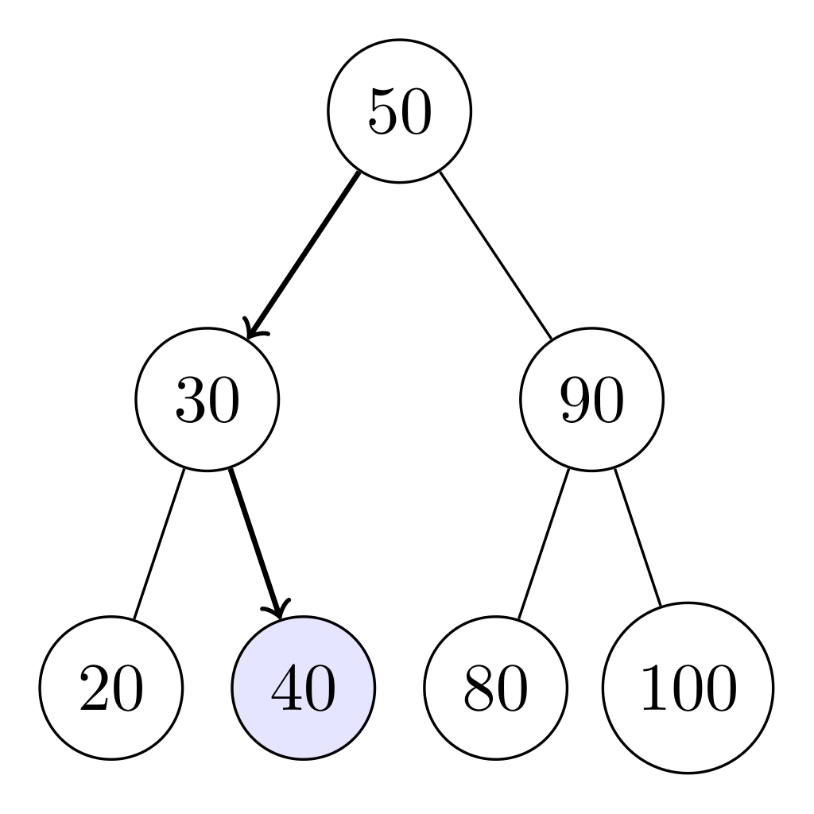
Binary search Algorithm
İkili axtarış çeşidlənmiş massivlərdə işləyir. İkili axtarış massivin ortasındakı elementi
hədəf dəyərlə müqayisə etməklə başlayır. Hədəf dəyəri elementə uyğundursa, onun
massivdəki mövqeyi qaytarılır. Hədəf dəyəri elementdən azdırsa, axtarış massivin aşağı
yarısında davam edir. Hədəf dəyəri elementdən böyükdürsə, axtarış massivin yuxarı yarısında davam edir. Bunu etməklə, alqoritm hədəf dəyərin hər iterasiyada ola bilməyəcəyi yarını aradan qaldırır.

Slide 3
Jump
Jump axtarış alqoritmində, məqsəd xətti axtarışdan daha az elementləri axtarmaqdır. Adından göründüyü kimi, elementlərin fərqli bloklarına atlanır və sonra blokdakı elementi xətti olaraq tapır.Bir Jump axtarış alqoritmi sıralanan bir sıra müəyyən bir element tapır. Massivin bloklarını düzəldir və elementi bir blok xətti ilə axtarır.1. Element hədəf elementdən daha kiçikdir, növbəti bloka atlayın.2. Element hədəf elementindən daha böyükdür, hədəf elementi cari blokdadır. Bu blokda xətti bir axtarış aparın və elementi tapın.3. Element hədəf elementidir, sonra geri qaytarın.

Slide 4
Fibonaççi
Bu axtarış alqoritmi rekursiv sıra olan Fibonaççi ədədlərindən istifadə edərək massiv üzərində axtarış aparır.
İşləmə prinsipi, axtarılan ardıcıllığı Fibonaççi nömrələrindən istifadə edərək hissələrə bölməkdir. Məsələn, axtarılacaq sahənin maksimum dəyəri 2147483647 ola biləcəyi integer sahə olsun. Bu halda, bu rəqəmə çatana qədər olan Fibonaççi ədədləri lazım olacaq:
{0, 1, 1, 2, 3, 5, 8, 13, 21, 34, 55, 89, 144, 233, 377, 610, 987, 1597, 2584, 4181, 6765, 10946, 17711, 28657, 46368, 75025, 121393, 196418, 317811, 514229, 832040, 1346269, 2178309, 3524578, 5702887, 9227465, 14930352, 24157817, 39088169, 63245986, 102334155, 165580141, 267914296, 433494437, 701408733, 1134903170, 1836311903, INT_MAX}.
Bu ədədlər axtarış sahəsini hissələrə bölür . Əvvəlcə axtarılan ədədin ən böyük fibonacci ədədindən böyük və ya kiçük olduğu yoxlanılır. Buna görə ilk yoxlanışda 1836311903 ədədindən kiçikdisə bu dəfə 1134903170 ədədindən kiçik olub olmadığı yoxlanılır. Əgər axtarılan ədəd böyükdürsə, bu dəfə seriyanın əvvəlki 2 nömrəsi cari nömrəyə əlavə olunur. Məsələn, ədədi tapmaq üçün 196418-dən böyük olub-olmadığını yoxlayarkən rəqəmin böyük olduğu görünür, ona görə də axtardığımız rəqəmin 196418 indeksinin sağında olduğunu bilirik. Lakin onun əvvəlki 317811 ədədindən kiçik olduğu məlumdur, bu zaman 196418 + 75025 = 271443-dən böyük olub-olmadığı yoxlanılır və bu proses davam edir.

Slide 5
Exponensial Axtarış
Verilən siyahıda informasiyanın axtarılması nəzəri proqramlaşdırmanın fundamental məsələlərindən biridir. Axarış alqoritmində fərz olunur ki, informasiya yazılarda yerləşir və bu yazılar verilənlər massivi şəklində siyahı təşkil edir. Yazılar siyahının elementləri adlanır. Yazılar massivdə bir-birinin ardınca aralarında boş mövqe olmadan yerləşirlər. Siyahıda yazılar 1-dən N-ə qədər nömrələnir. Hər bir yazı sahələrdən ibarətdir və bu sahələrdən biri yazının açarı adlanır. Yazılar açarların qiymətlərinə görə nizamlanmış və nizamlanmamış ola bilərlər

Slide 6
Exponensial Axtarış
Axtarış alqoritmləri Axtarış məlumat toplusuna əsaslanaraq müəyyən açar söz haqqında digər məlumatlara daxil olmaq/əldə etmək prosesidir. Kompüterlərdə və ona bənzər rəqəmsal daşıyıcılarda saxlanılan informasiyadan mənalı istifadə etmək və onlar üzərində əməliyyatlar aparmaq üçün ilk növbədə məlumatın olub-olmaması və əgər varsa, yaddaşda harada olduğunu müəyyən etmək lazımdır. Bu axtarış alqoritmi ilə edilir. Axtarışın aparılma üsulu informasiya məlumatlarının təşkili (sifarişli/sifarişsiz) və yaddaşda saxlanma üsuluna görə fərqlənir. İki növ axtarış həyata keçirilə bilər: Daxili axtarış Xarici axtarış
Daxili axtarış: Axtarış prosesi yaddaşda saxlanılan verilənlər üzərində aparılır. Məlumata giriş sürətli olduğu üçün məlumatların yerdəyişməsi, daxil edilməsi və silinməsi kimi əməliyyatlar daha sürətli baş verir.
2.Xarici axtarış: Axtarış prosesi yaddaşdan daha yavaş olan disk, ehtiyat vahid kimi saxlama vahidlərində həyata keçirilir. Buna görə məlumatların yerini dəyişdirmək, bir məlumatdan digərinə keçmək, qalan məlumatları irəli sürüşdürərək məlumatı silmək və ya geriyə sürüşərək yeni bir məlumat üçün yer açmaq kimi əməliyyatlar zaman alır. Bu bölmədə diqqət yetirəcəyimiz axtarış alqoritmləri aşağıdakılardır:

Slide 7
Bubble Sort:
Bubble Sort: Bu, aşağı effektivliyə malik, lakin sadə məntiqə malik çeşidləmə alqoritmidir. “n” a[] ölçülü massiv üçün artan sıraya nəzər salaq. Bubble Sort (BS) çeşidləməni ən çox (n-1) keçiddə tamamlayır. Birinci skanda a[0] və a[1] müqayisə edilir, əgər a[0]>a[1] iki dəyər dəyişdirilirsə. Yoxdursa, bu dəfə a[1] və a[2] müqayisə edilir, lazım gələrsə, yer dəyişdirilir. Bu proses hər dəfə dəyişdirmə vəziyyəti yaranmayana qədər davam edir. Yalnız 1-ci skanda bütün massiv elementləri keçilir. Hər bir skanda (massivin elementlərinin sayı) – (skanların sayı) elementlər keçilir.

Slide 8
Heap
Bu qeder idi
Qalaq sıralama alqoritmi (ing. heapsort) - massivin elementlərini qalağa yığmaqla həyata keçirilən sıralama qaydasıdır.
İlk mərhələdə verilənlər ikilik qalaq qaydasında birincilik növbəsinə yığılır. İkinci addımda isə elementlər bir-bir növbədən
götürülərək massivdə bunun nəticəsində boşalmış yerə yerləşdirilir. Alqoritmin işləmə vaxtı ənpis halda -a bərabərdir

Slide 9
Interpolation
Eyni ilə ikili axtarış alqoritminin sxemi üzrə qurulur. Yeganə fərq ondan ibarətdir ki, massiv hər addımda ikiyə tən ortadan deyil, cari intervalın uclarındakı qiymətlərdən asılı olaraq xətti interpolyasiya ilə tapılmış mövqedən bölünür. Hesablamaya sərf olunan vaxt baxımından intervalın ikiyə ortadan bölunməsi ilə interpolyasıyanın hesablanması arasında fərq ciddi olmadığı üçün, bu intervalın daha böyük sürətlə yığılmasına gətirir. Massivdəki elementlərin sayı N olarsa, bir elementin mövqeyinin tapılması üçün orta hesabla müqayisə sərf edilər. Ən pis halda (məsələn verilənlər eksponsional xarakter daşıdıqda) tələb edilən əməliyatların sayı -ə çata bilər.

Slide 10
QuickSort
Quicksort səmərəli, ümumi təyinatlı çeşidləmə alqoritmidir. Quicksort 1959-cu ildə İngilis kompüter alimi Tony Hoare tərəfindən hazırlanmışdır[1] və 1961-ci ildə nəşr edilmişdir.[2] Bu, hələ də çeşidləmə üçün çox istifadə edilən alqoritmdir. Ümumilikdə, təsadüfiləşdirilmiş verilənlər üçün, xüsusən də daha böyük paylamalarda, birləşmə çeşidi və yığım çeşidindən bir qədər sürətlidir.[3]
Quicksort böl və fəth alqoritmidir. O, massivdən 'pivot' elementi seçərək və digər elementləri pivotdan kiçik və ya böyük olmasına görə iki alt massiləyə bölməklə işləyir. Bu səbəbdən bəzən bölmə-mübadilə çeşidi adlanır.[4] Daha sonra alt massivlər rekursiv şəkildə sıralanır. Bu, çeşidləməni yerinə yetirmək üçün kiçik əlavə yaddaş tələb edən yerində edilə bilər.
Quicksort müqayisəli çeşiddir, yəni o, "daha az" əlaqənin (formal olaraq ümumi sıra) müəyyən edildiyi istənilən növ elementləri çeşidləyə bilər. Tez çeşidləmənin əksər tətbiqləri sabit deyil, yəni bərabər çeşidləmə elementlərinin nisbi sırası qorunmur.

Slide 11
Merge
Merge Sort massivi ardıcıl olaraq ən kiçik alt ardıcıllıqlara qədər yarıya endirən
və sonra onları ardıcıllıqla birləşdirən rekursiv alqoritmdir. Yarıya bölünmə prosesi
ən böyük alt massiv ən çox iki elementə malik olana qədər davam edir. Sonra
"Birləşdirmə" əməliyyatı ilə alt massivlər ikiyə bölünmə qaydasında ardıcıl olaraq yuxarı
massivdə birləşdirilir. Prosesin sonunda üst sıraya çatılır. Konseptual olaraq alqoritm
belə işləyir: O, nizamlanmamış massivi ortada bərabər şəkildə iki alt massiləyə bölür.
Bu ayırma prosesi alt massivlər ən çox iki elementə malik olana qədər davam edir.
Alt sətirləri öz daxilində çeşidləyir. İki çeşidlənmiş alt sətirləri bir sıralı ardıcıllıqla birləşdirir.

Slide 12
Insertion
Daxiletmə çeşidi müqayisələr yolu ilə hər dəfə bir elementi son çeşidlənmiş massiv (və ya siyahı) quran sadə çeşidləmə alqoritmidir. Böyük siyahılarda sürətli çeşidləmə, yığın çeşidləmə və ya birləşmə çeşidi kimi daha təkmil alqoritmlərdən daha az səmərəlidir. Bununla belə, daxiletmə çeşidi bir sıra üstünlüklərə malikdir:

Slide 13
Selection
Seçmə çeşidləmə, siyahının çeşidlənməmiş hissəsindən ən kiçik (və ya ən böyük) elementi dəfələrlə seçmək və onu siyahının çeşidlənmiş hissəsinə köçürməklə işləyən sadə və səmərəli çeşidləmə alqoritmidir. Alqoritm dəfələrlə siyahının çeşidlənməmiş hissəsindən ən kiçik (və ya ən böyük) elementi seçir və onu çeşidlənməmiş hissənin birinci elementi ilə əvəz edir. Bu proses bütün siyahı sıralanana qədər siyahının qalan çeşidlənməmiş hissəsi üçün təkrarlanır. Seçmə növünün bir variasiyası ən kiçik və ən böyük element arasında növbə ilə elementlər siyahısından keçən “İki istiqamətli seçim çeşidi” adlanır, bu yolla alqoritm bəzi hallarda daha sürətli ola bilər.

Slide 14
Lineary
Kompüter elmlərində xətti axtarış massivdəki məxsusi elementi tapmaq üçün massivdəki hər bir elementi ardıcıl şəkildə yoxlayır və bu elementi tapana qədər davam edir. Xətti axtarış ən sadə axtarış alqoritmidir.
Bu qeder

